Slide 1
职业病预防
演讲人：小1知

Slide 2
目 录
什么是职业病
常见的职业病及其症状
职业病的特点
导致职业病的原因以及预防
职业病的处理

Slide 3
什么是职业病

Slide 4
职业病的定义
企业、事业单位和个体经济组织的劳动者在职业活动中，因接触粉尘、放射性物质和其他有毒、有害物质等因素而引起的疾病。
职业病必须是列在《职业病目录》中，有明确的职业相关关系，按照职业病诊断标准，由法定职业病诊断机构明确诊断的疾病。

Slide 5
常见的职业病及其症状

Slide 6
常见的职业病还有：
听觉受损：长期在噪音环境工作而引起的耳朵不灵，如打桩工作等。
症状：听力下降，头晕头痛，心悸，耳鸣，记忆力减退，易怒。肠胃功能紊乱。
职业性放射性疾病：接触放射性元素引起疾病，这种情况在医院放射科发生比较多。
症状：骨头疼痛，皮肤粗糙，指甲变厚变脆，牙齿松动，脱发等

Slide 7
常见六大职业病
1.光源综合征
长时间在过于明亮处办公会造成视神经疲劳，荧光灯发出的强烈光波可导致体内大量细胞遗传变性，扰乱生物钟，造成心理节律失调，精神不振。
2.电脑综合征
长时间专注屏幕、保持同样坐姿，会引发头痛、腰痛、颈肩酸痛、眼睛疲劳、精神萎靡不振等问题。轻者看不清荧光屏上的图像文字，重者会有想呕吐的感觉，甚至抽筋、昏厥，危及生命。
3.熬夜综合征
对许多人而言，加班熬夜是家常便饭。长此以往会导致人体生物钟被干扰，神经系统、内分泌系统紊乱，继而出现食欲不振、失眠等症状，易诱发神经衰弱、高血压、溃疡病等。

Slide 8
4.夜宵综合征
夜晚支配胃肠道功能的副交感神经活动较白天强，胃肠对食物消化吸收能力也强，因而在夜晚经常进食过多的高热量食品，易引起肥胖、失眠、记忆力衰退、晨起不思饮食等症状。
5.时间综合征
都市白领对时间的过分反应易产生情绪波动及生理变化现象。譬如使人对紧迫的时间感到焦躁不安、紧张过度，这样会引发心率加快、血压升高、呼吸急促等症状。
6.星期一综合征
经过周末，待周一重新投入工作时难免出现周身酸痛、萎靡不振、工作效率低下等不适应现象。脑力劳动者在大脑松弛后，更难以短时间紧张起来。很多单位习惯在周一做决定，使人感到更大的压力。

Slide 9
职业病的特点

Slide 10
职业病的主要特点
1.隐蔽性
2.长期性
3.危害性

Slide 11
案例
8月初29岁的李冬梅进一家电脑加工厂，她的工作是刷洗经过清洗液浸泡的电脑主板。每天，冬梅右手拿刷，左手把一块接一块滴着清洗液的主板拿起来，上下左右前前后后刷洗一遍，放下，再拿起……每天都有成百上千块的主板经过冬梅的手……
那是一个很大的车间，所有的窗都被封死了，只有几个很小的换气扇，还经常不开，以三氯乙烯为主要成分的清洗液，使整个车间充满令人作呕的臭味。冬梅8月初进厂工作，到8月底的时候就经常被熏得头晕，必须到车间门口去换几次气，才能挺过一上午。
9月2号，冬梅的脸开始发肿，舌头发烂，全身密密麻麻的小红点痒得钻心，她的双手除了抓痒已没有时间再去清洗主板。这时，冬梅决定辞工——刚出来就得了这莫名的病，她自认倒霉。9月8号递了辞职报告。3天后，李冬梅的脖子已肿得和脸一样粗。医生说“全身95％的皮肤严重溃烂，肝腹水……脸上的皮肤都是裂开的，像暴皮的甜瓜

Slide 12
导致职业病的原因以及预防

Slide 13
导致职业病的原因
1、用不合格的原料
2、工作环境
3、个体防护
4、劳动强度

Slide 14
职业病的自我防护
一 自我防护的目的和意义
减轻和避免事故伤害和职业危害。
二 就业前的职业卫生知识培训
1.对生产工艺过程中产生的有害因素的教育：
（1） 正确辨别和理解安全标签
（2）了解化学品的技术说明的内容和含义
（3）了解不同职业性有害因素对人体的危害，进入人体的途径以及对人体的危害和急救方法
（4）了解危险品的安全使用，储存，操作处置和废弃程序
（5）了解紧急状态下的应急处理程序和措施

Slide 15
2.岗位教育的内容
（1）本岗位有哪些职业性有害因素和具体情况
（2）职业性危害因素的控制措施和效果
（3）处理有害废物的现行方法
（4）个体防护用品的正确使用，维护和保养

Slide 16
三 生产过程中的自我防护
（一）严格按照科学规律办事
（二）自觉遵章守纪和操作规程
（三）保持良好的思想情绪
（四）自觉使用好个人防护用品（防尘口罩面具，皮肤 防护用品等）

Slide 17
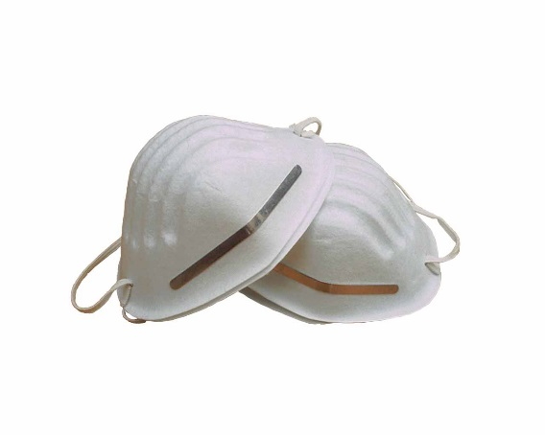
四 劳动防护用品
（一） 国家有关防护用品法规
1.《劳动法》第54条规定：用人单位必须为劳动者提供必要的劳动防护用品
2.《职业病防治法》第20条规定：用人单位必须采用有效的职业病防护措施，为劳动者提供个人使用的职业病防护用品
（二）一些常见劳动防护用具的简单介绍
防尘口罩：
劳动者在工作中接触粉尘的生产作业产所，可以有效预防尘肺等。

Slide 18
五、健康检查
（一）就业前的预防性健康检查
通过检查，评价劳动者是否合适从事该工种作业，为劳动者的岗位安排提供依据。
（二）就业后的定期健康检查
及时发现职业有害因素对工人健康的早期损害或者可疑征兆和健康影响，对劳动者进行动态健康观察，及时诊断和处理病人，检出易感人群。
六、个人卫生和生活习惯
注意个人卫生
养成良好生活习惯

Slide 19
职业病的处理

Slide 20
怀疑有职业病
到当地卫生防疫站申请检查
诊断为职业病
诊断不是职业病
申请工伤认定,评定伤残等级
按非工伤或患病处理
申请劳动能力鉴定
赔偿（按照工伤规定处理）

Slide 21
劳动者如果怀疑所得的疾病为职业病，应当及时到当地卫生部门批准的职业病诊断机构进行职业病诊断。对诊断结论有异议的，可以在30日内到市级卫生行政部门申请职业病诊断鉴定，鉴定后仍有异议的，可以在15日内到省级卫生行政部门申请再鉴定。职业病诊断和鉴定按照《职业病诊断与鉴定管理办法》执行。诊断为职业病的，应到当地劳动保障部门申请伤残等级，并与所在单位联系，依法享有职业病治疗、康复以及赔偿等待遇。用人单位不履行赔偿义务的，劳动者可以到当地劳动保障部门投诉，也可以向人民法院起诉。

Slide 22
职业病预防
演讲人：小1知

